Slide 1
第五講-用智慧解開誤會 資料來源:慈濟大愛電視台「當我們童在一起」兒童節目
讓我們童在一起學情緒

Slide 2
生活實踐- 學習單第7頁
練習單
在家裡的練習
在學校的練習
這兩週以來, 如果你曾經練習運用過第四講所學到的情緒管理技巧
”想法轉彎發現驚喜 ”
要記得自己填入學習單中之第七頁 , 並且跟老師領取貼紙
在家裡的練習
在學校的練習
在家裡的練習
在學校的練習
在家裡的練習
在學校的練習
在家裡的練習
在學校的練習
在家裡的練習
在學校的練習
在家裡的練習
在學校的練習
生活實踐
在家裡的練習
在學校的練習

Slide 3
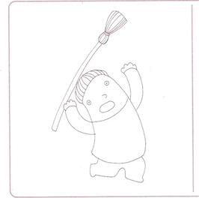
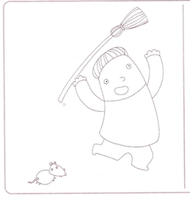
看圖說故事
體驗

Slide 4
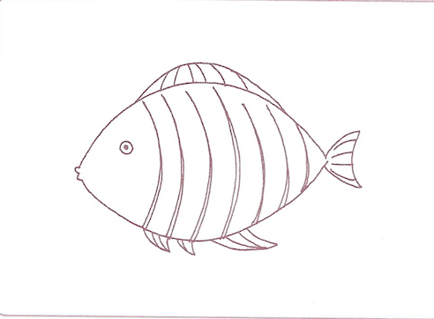
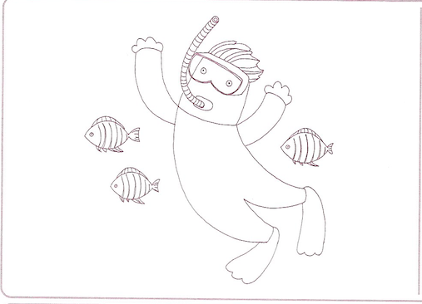
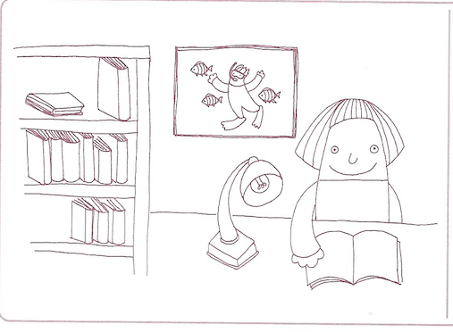
看圖說故事
體驗

Slide 5
1’43”~6’01”
Notes:
https://www.youtube.com/watch?v=lnspfZAsq9E
播放1’43”~6’01”

Slide 6
解開誤會三步驟
冷靜下來 緩和情緒
設想對方的心情
好好跟對方說明
靜思
Notes:
為了安全，看到黃燈千萬不要往前衝喔 要停下來 等綠燈了再通過
面對誤解的時候也是一樣。 先停下來想一想。不管是生氣難過或緊張。 都先緩一緩情緒
第二步驟是想想對方的心情。 他可能不是故意
第三步驟是等想好了再跟對方說明
黃燈或紅燈時就出口會讓誤會更加深也說不定喔

Slide 7
11’00”~22’30”
省思
Notes:
讓我們來練習這三步驟吧
https://www.youtube.com/watch?v=lnspfZAsq9E
11’00”~22’30”

Slide 8
生活實踐- 學習單第7頁
練習單
在家裡的練習
在學校的練習
從今天起到下次上EQ課前要練習的第五個技巧是:
” 用智慧解開誤會 ”
要記得自己把練習的事情填入學習單中之第七頁 , 並且跟老師領取貼紙
在家裡的練習
在學校的練習
在家裡的練習
在學校的練習
在家裡的練習
在學校的練習
在家裡的練習
在學校的練習
在家裡的練習
在學校的練習
在家裡的練習
在學校的練習
生活實踐
在家裡的練習
在學校的練習

Slide 9
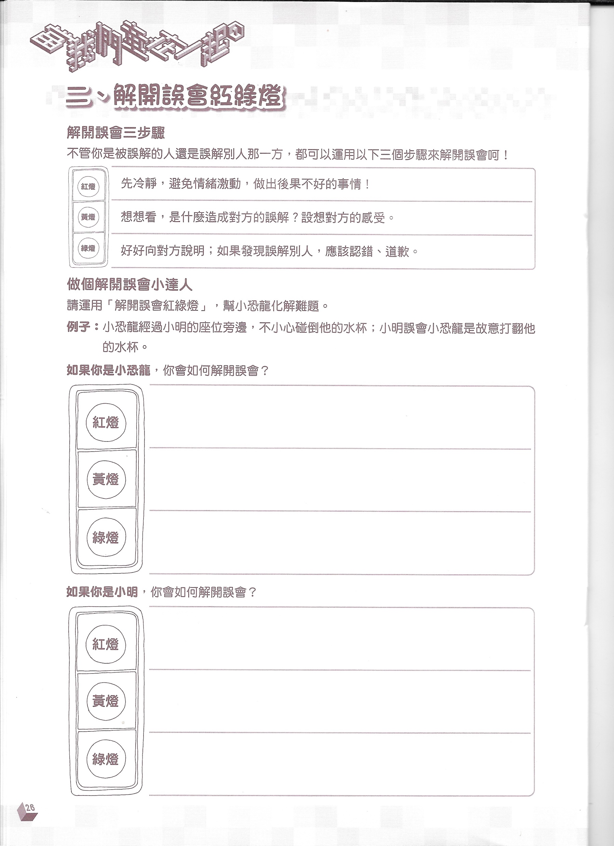
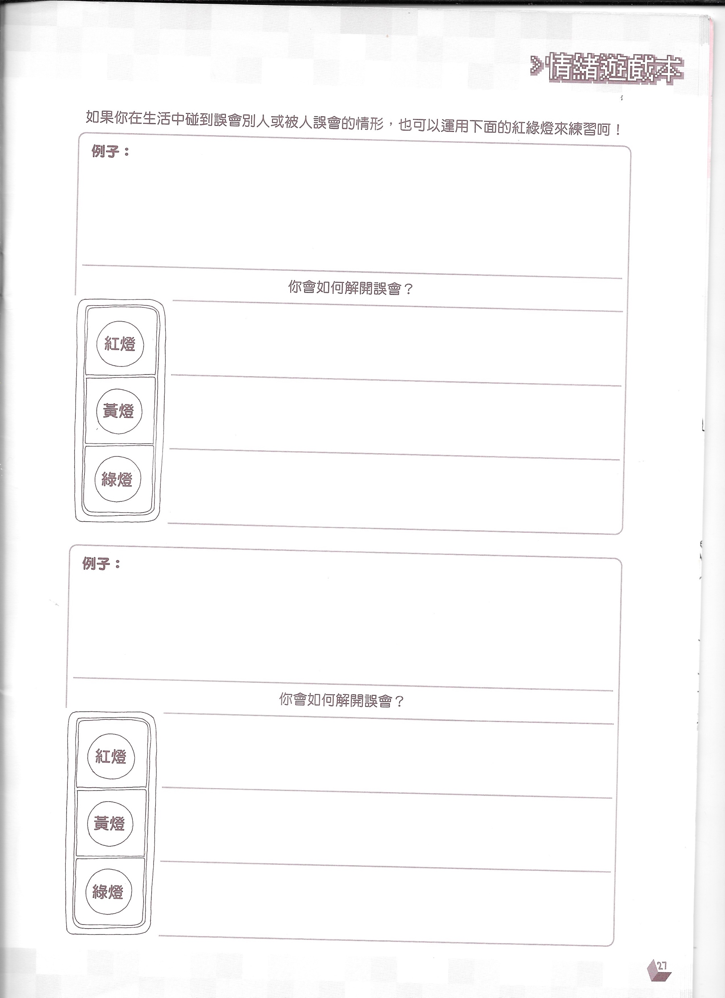
請翻開學習單, 完成第26~ 27頁
省思

